Slide 1

EQUILIBRE ACIDO-BASIQUE

Slide 2

DEFINITIONS
couple acido-basique : molécules capables de déplacer l’équilibre entre les ions H+ et les ions OH- en solution aqueuse en s’ionisant dans l’eau
Acide : espèce capable de céder un ou plusieurs protons.
Base : espèce capable de capter un ou plusieurs protons

Slide 3

RAPPELS
pH < 7 Solution acide [H+] > 10⁻⁷ mol/L ou 100 nmol/L
pH > 7 Solutions basiques [H+] < 10⁻⁷ mol/L ou 100 nmol/L
pH = 7 Solutions neutres [H+] = 10⁻⁷ mol/L ou 100 nmol/L
L’eau à 25° définit la neutralité acido-basique

Slide 4

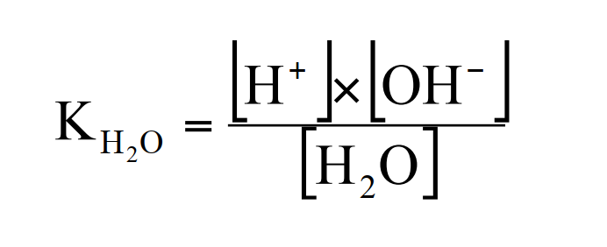
IONISATION
L’eau est une molécule faiblement ionisée en H+ et OH-
Sa constante de dissociation K_{H2O} permet de quantifier cette ionisation.
H20 H+ + OH-

Slide 5

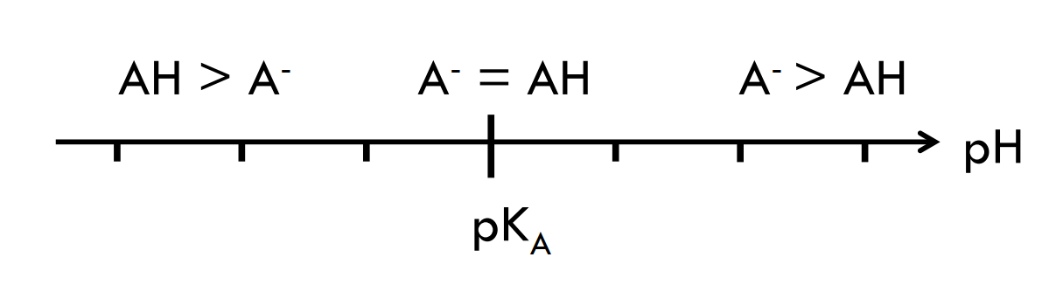
ECHELLE DE PH
On peut situer le pK_{A} sur une échelle de pH pour matérialiser la prédominance d’une forme sur une autre
Si le pH ˂ pK_{A} alors la forme liée AH prédomine
Si le pH ˃ pK_{A} alors la forme, dissocier A⁻ prédomine

Slide 6

ECHELLE LOGARITMIQUE
La concentration de protons dans les fluides biologiques varie beaucoup en fonction du milieu de 100 mmol/L à 10 nmol/L soit 10⁷ fois.
C’est pourquoi on utilise une échelle logarithmique pour la mesurer.
pH = -log [H+] pK = -log K

Slide 7
LIQUIDES BIOLOGIQUES
Dans l’estomac le pH est très bas , environ 100 mmol/L donnant un pH à 1, c’est l’endroit le plus acide de l’organisme.
Dans les cellules la concentration en protons est à 100 nmol/L , ce qui donne un pH de 7.
Dans le milieu extracellulaire est 40 nmol/L soit un pH de 7,40
L’Urine à un pH extrêmement variable compris entre 5 et 8 , elle est un émonctoire variant sa composition selon les besoins de l’organisme

Slide 8
IMPORTANCE EQUILIBRE ACIDO-BASIQUE
Le milieu intérieur est EXTREMEMENT régulé et varie dans une fourchette très étroite entre
7,38 et 7,42.
La survie de l’individu peut être compromise si le
pH ≤ 7,00 ou pH ≥ 7,80.

Slide 9

INFLUENCE EQUILIBRE ACIDO-BASIQUE
Ouverture des canaux membranaires
Vitesse des réactions enzymatiques
Conformation et interaction de certaines protéines
Transport de l’oxygène par l’hémoglobine

Slide 10
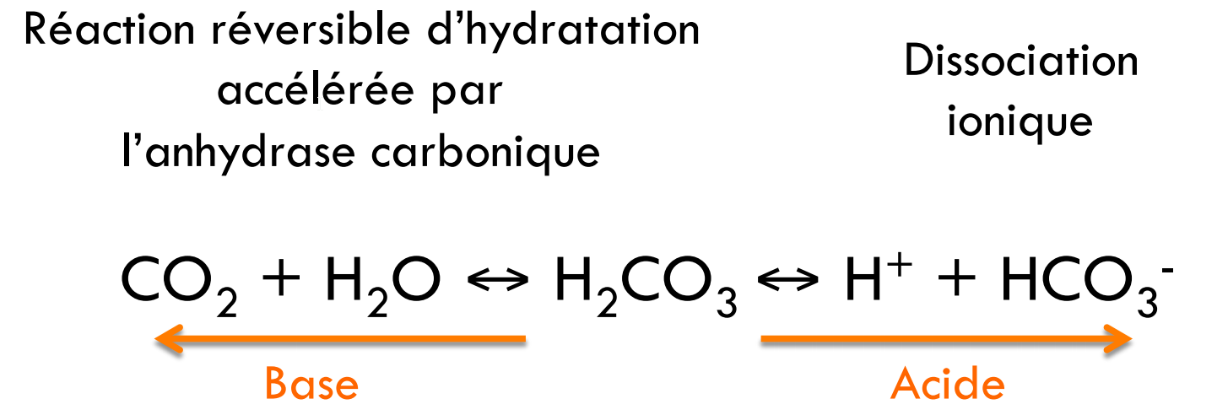
ACIDE CARBONIQUE
L’acide carbonique est un couple acido-basique qui peut acidifier ou alcaliniser l’organisme.
Il acidifie via l’ionisation de l’acide carbonique
Il alcalinise via l’hydratation du gaz carbonique

Slide 11
CHARGE ACIDE DE L’ORGANISME
L’organisme est soumis à une charge acide permanente.
la charge acide provient du métabolisme énergétique /
Lors d’un métabolisme aérobie : production de CO2 exclusivement (acide volatil)
Lors d’un métabolisme anaérobie : production de CO2 et d’acide lactique+++ (acide fixe)

Slide 12
ELIMINATION ACIDE
Le CO₂ est éliminé par les poumons
Les H⁺ vont -soit être éliminés par les reins sous forme d’ammonium ( NH4⁺= NH3 + H⁺)
-soit s’associer à un bicarbonate pour devenir un acide carbonique pouvant lui- même se dissocier en CO2 et H20
Les reins fabriquent les bicarbonates (HCO₃⁻)
Le couple bicarbonate/proton est au cœur de la régulation du pH du sang et des cellules.

Slide 13

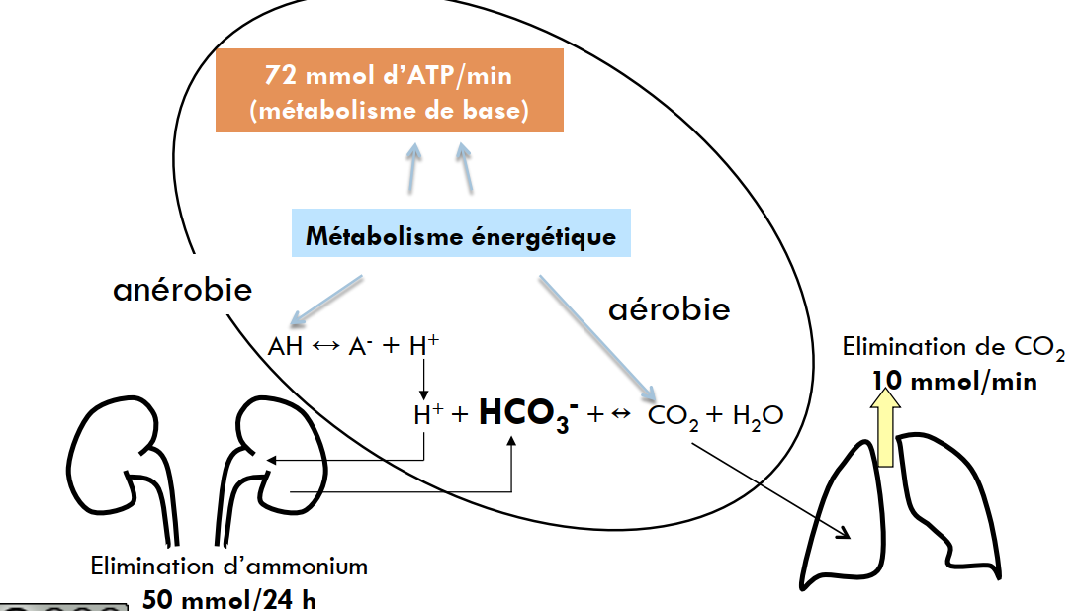
AU REPOS = _{métabolisme de base}
Poumons éliminent le CO₂
Reins excrètent les H+ dans l’urine
sécrètent HCO3- dans le M.I
La capacité de régulation des poumons est plus grande que celle des reins

Slide 14

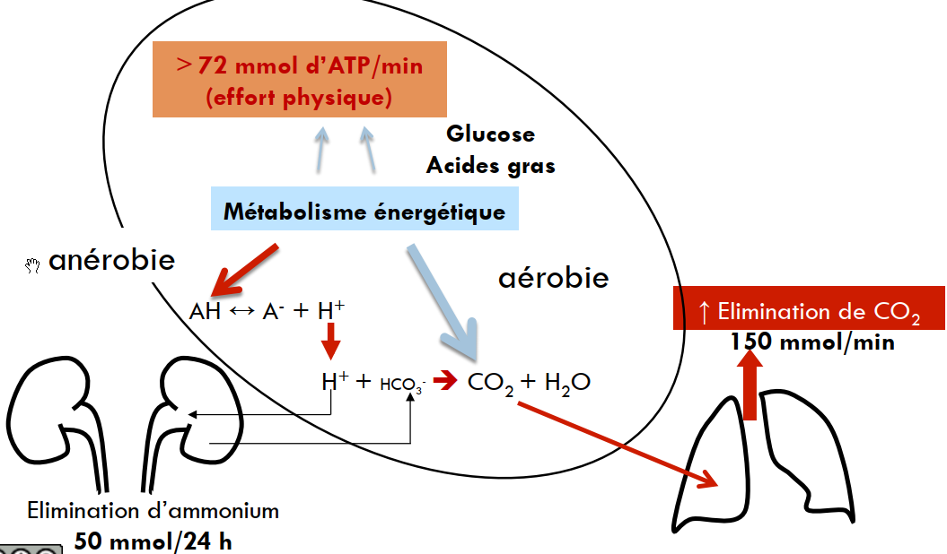
PENDANT L’EFFORT
Poumons s’ADAPTENT élimination du CO₂ x15 par hyperventilation
Reins ne s’adaptent PAS
Leur activité est constante
Les bicarbonates sont plus consommés et ne sont pas régénérés
Le pouvoir tampon du Bicarbonate diminue

Slide 15

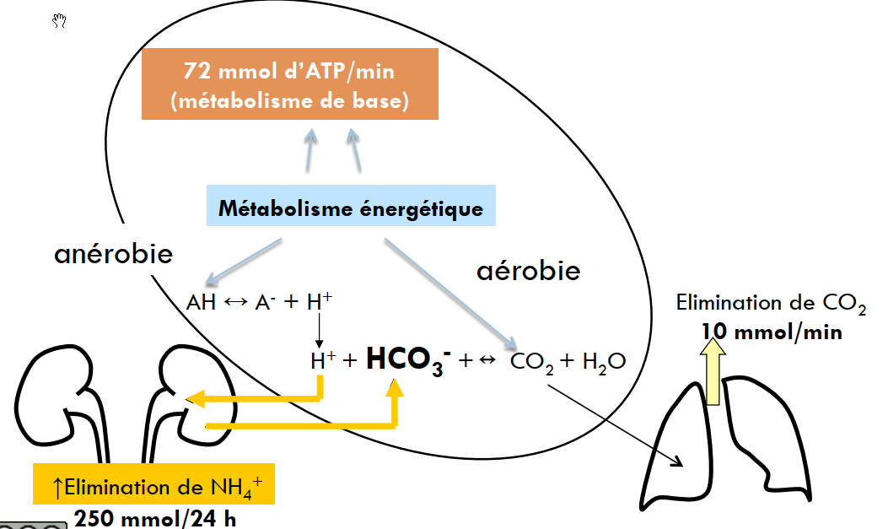
APRES L’EFFORT
Poumons activité revient à la normale arrêt de l’hyperventilation
Reins augmentent leur élimination de H+ x5 et régénèrent les bicarbonates (tampon précédemment amputé)
1 H+ excrète = 1 HCO3- sécrété

Slide 16
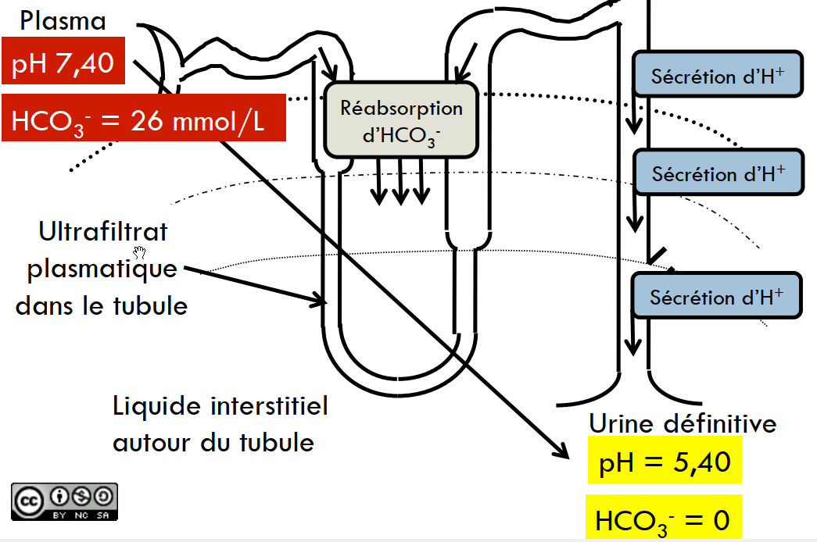
REABSORPTION BICARBONATES SECRETION PROTONS
Les reins réabsorbent les bicarbonates plasmatiques filtrés dans les glomérules et sécrètent des protons dans l’urine de manière active.
La réabsorption des bicarbonates se fait vers le liquide interstitiel, le liquide sécrété dans l’urine définitive est dépourvu de bicarbonate.
En distale du tubule les protons vont être sécrétés vers le fluide tubulaire, le pH de l’urine passe de 7,40 à 5.

Slide 17

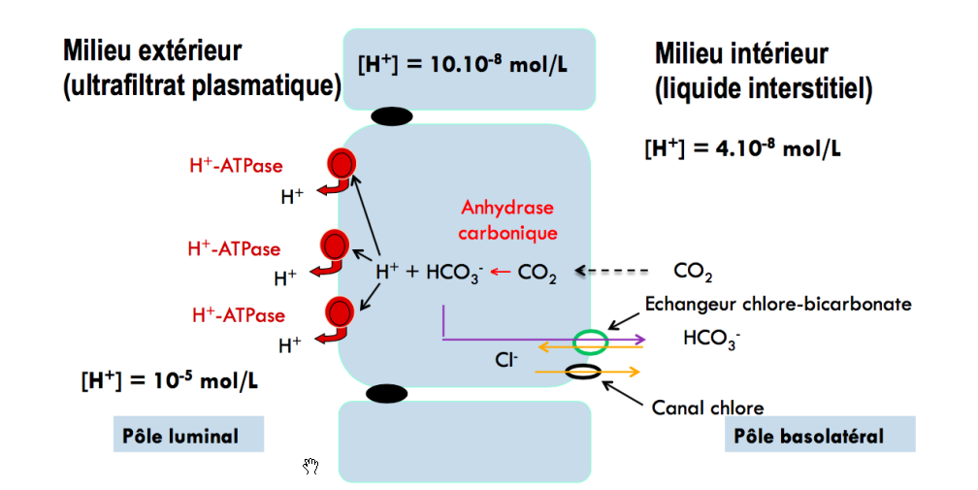
SECRETION RENALE DE PROTON
phénomène actif utilisant les pompes H+-ATPases

Slide 18
FIXATION DES PROTONS DANS L’URINE
les protons dans l’urine ne restent pas ionisés , ils sont trappés par l’ammoniac ou l’acide phosphorique.
La quantité d’acide phosphorique ne varie pas en fonction des besoins de l’organisme (pas de fabrication par l’organisme, il provient de l’alimentation)
EN REVANCHE, la quantité d’ammoniac peut être multipliée par 5 suite à un effort.
L’ammoniac a un pouvoir tampon plus important que l’acide phosphorique.

Slide 19
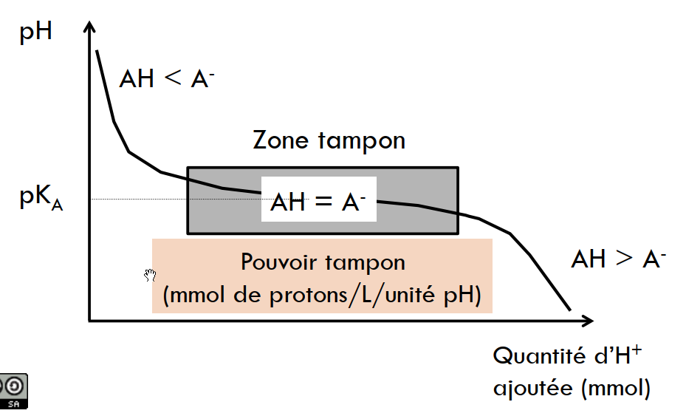
SYSTÈMES TAMPONS
Les différents couples tampons assurent une protection passive contre les variations de pH, ils sont MULTIPLES et INTERDEPENDANTS.
Tampon : couple acido-basique dont la capacité de fixer les protons limite les variations de pH des milieux cellulaires et extracellulaires
Zone tampon : zone dans laquelle il faut ajouter beaucoup de protons pour modifier légèrement le pH.
Pouvoir tampon : quantité de protons fixés par un couple acido-basique par unité de pH et par litre de solution.

Slide 20

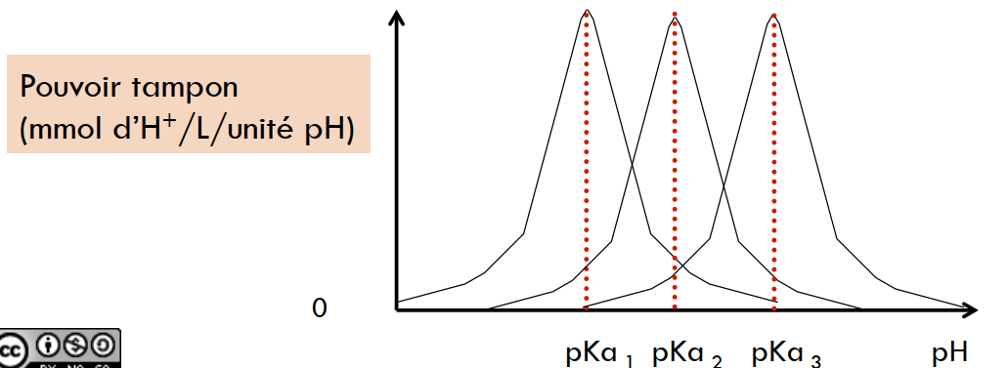
POUVOIRS TAMPONS
Le pouvoir tampon d’un couple acido-basique est maximal lorsque le pH de la solution est égal au pKa du couple.
Dans le milieu extracellulaire, il existe plusieurs tampons. Si les pKa de ces couples sont différents, la zone tampon s’élargit et le pouvoir tampon aussi.
Les différents systèmes sont donc en collaboration et en équilibre afin de trapper les protons de façon plus efficace.

Slide 21

POUVOIR TAMPON DU SANG
Dans le sang TROIS couples acido-basiques coexistent , ce qui permet d’avoir une zone tampon relativement large.
Acide carbonique/Bicarbonate (pKa = 6,10)
Hémoglobine protonée/Hémoglobine (pKa = 7)
Protéines (pKa = 8)

Slide 22
QUANTITÉ DES PRINCIPAUX TAMPONS
BICARBONATES : ils se distribuent dans 50 % du poids du corps , à une concentration moyenne de 25 mmol/L ,nous avons 1050 mmol de bicarbonate disponible pour tamponner les protons.
Forme du CO2 éliminé par les poumons
Les résidus d’histidines des protéines et les anions organiques faibles comptent une concentration moyenne de 1200 mmol.
Éliminé dans l’urine

Slide 23
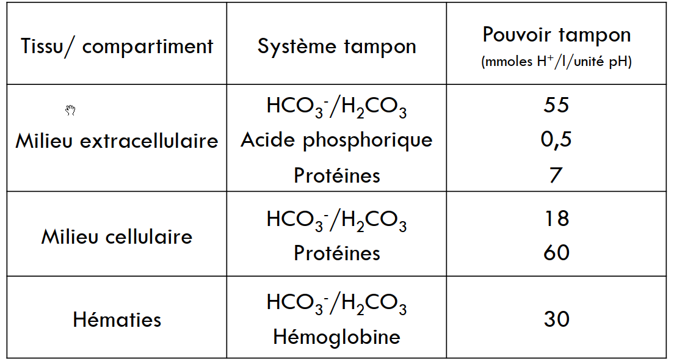
POUVOIR TAMPON GLOBAL
Dans le milieu extracellulaire le principal tampon est le bicarbonate on a très peu de protéine.
Dans le milieu cellulaire à contrario le principal tampon est les protéines.
Dans les globules rouges, l’hémoglobine circule, elle est un système tampon extrêmement efficace.
Tous ces tampons fonctionnent ENSEMBLE, et sont tous en communication .

Slide 24
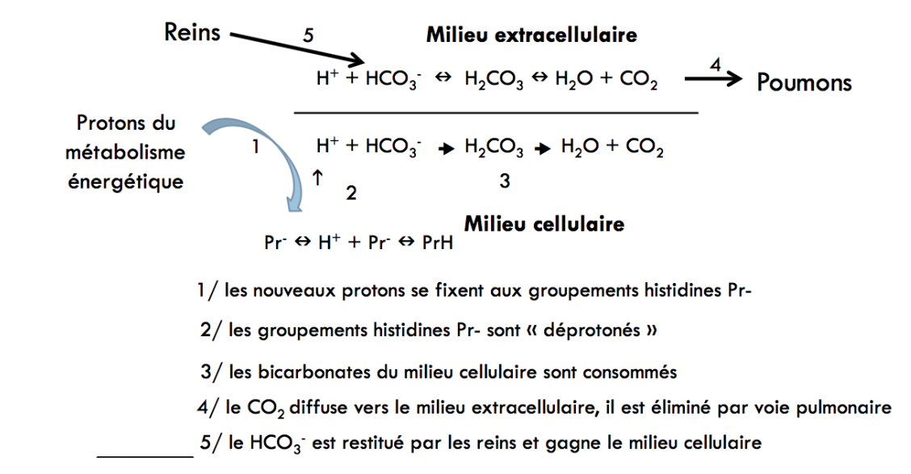
COMPLEMENTARITES DES SYSTEMES TAMPONS

Slide 25

ETAT ACIDO-BASIQUE NORMAL
L’état acido-basique d’un individu se détermine via 3 grandeurs
pH : 7,38 - 7,42
PCO2 : 36-44 mmHg
[HCO₃⁻] : 22 - 26 mmol/L

Slide 26
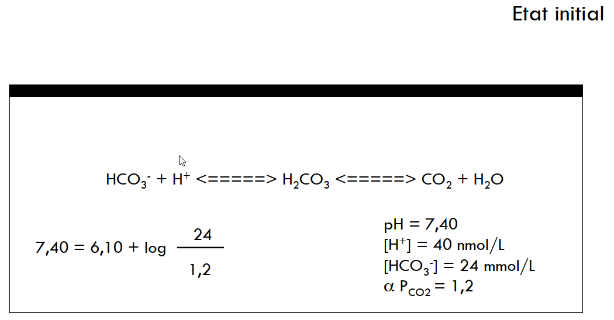
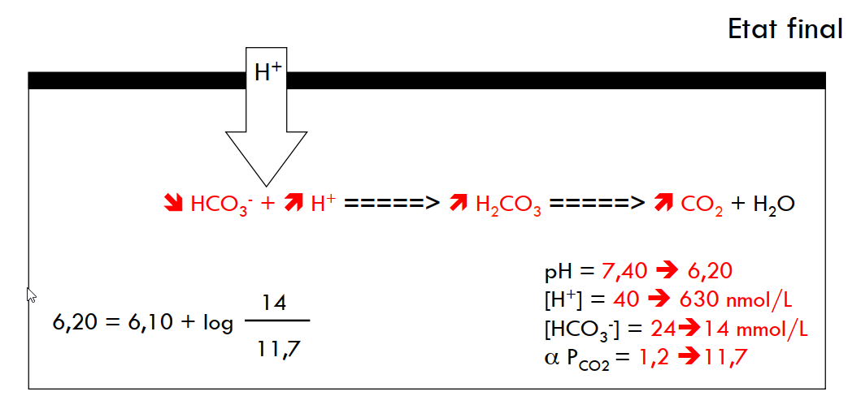
MILIEU FERME
Dans une cuve on ajoute des protons
La concentration en protons augmente
Les bicarbonates sont consommés
La pression en CO2 a fortement augmenté.
Le pH diminue 6,20

Slide 27
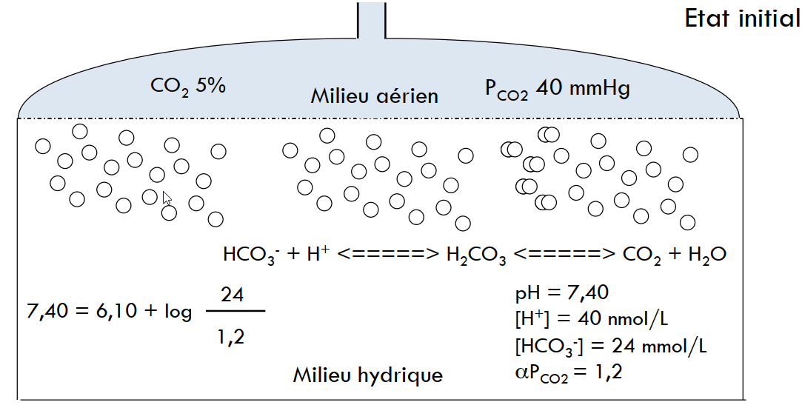
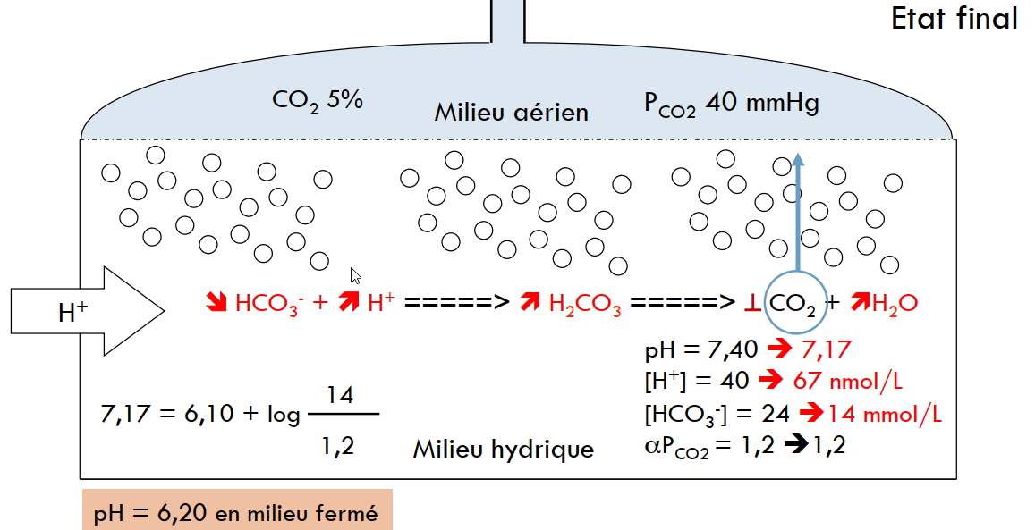
MILIEU OUVERT
Dans une cuve on ajoute des protons
la pression partielle en CO2 ne change PAS
le pH varie plus légèrement

Slide 28
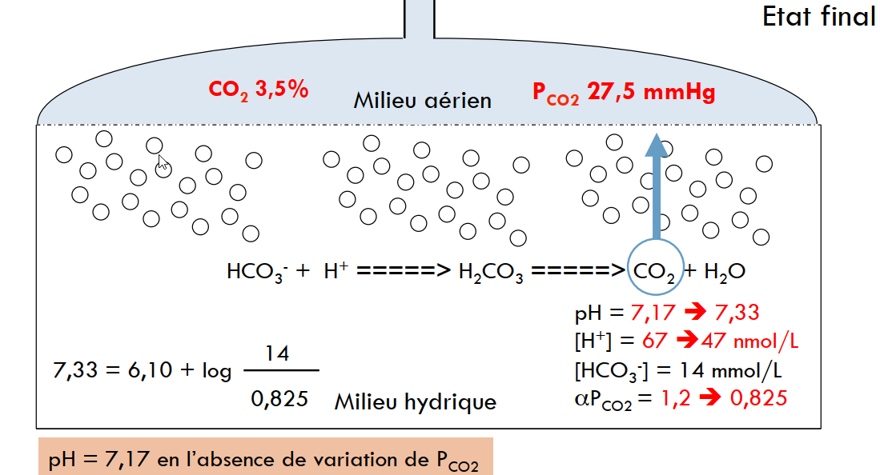
MILIEU OUVERT AVEC DIMINUTION DE LA PCO2
La Pco2 va alors baisser ,par rapport à l’expérience précédente, car on va favoriser la diffusion en CO2 vers l’extérieur
Le gradient de diffusion est augmente vers le milieu aérien.

Slide 29
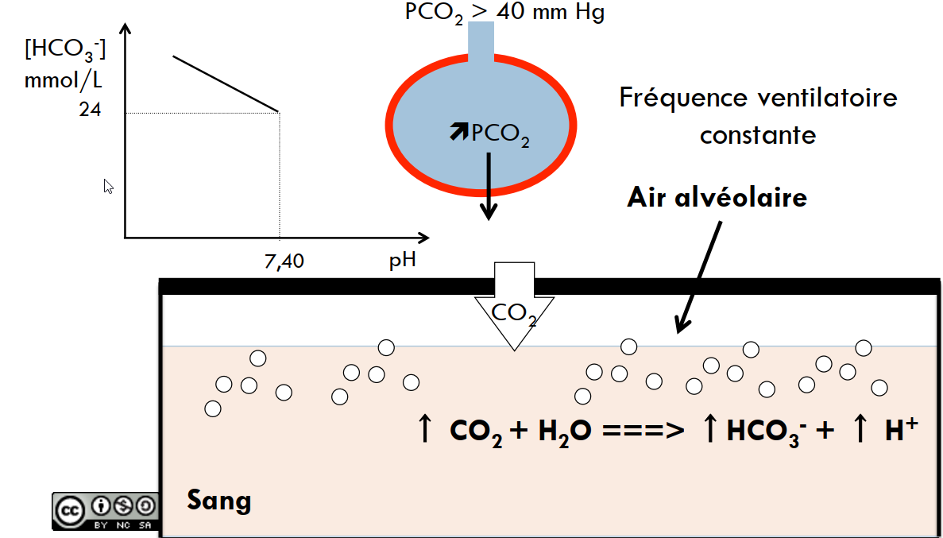
AUGMENTATION DE LA PCO2 MILIEU FERME
Le CO2 se distribue dans le sang cela entraîne une augmentation des bicarbonates et des protons .
Le pH diminue l’équilibre est déplacé vers le haut et la gauche

Slide 30
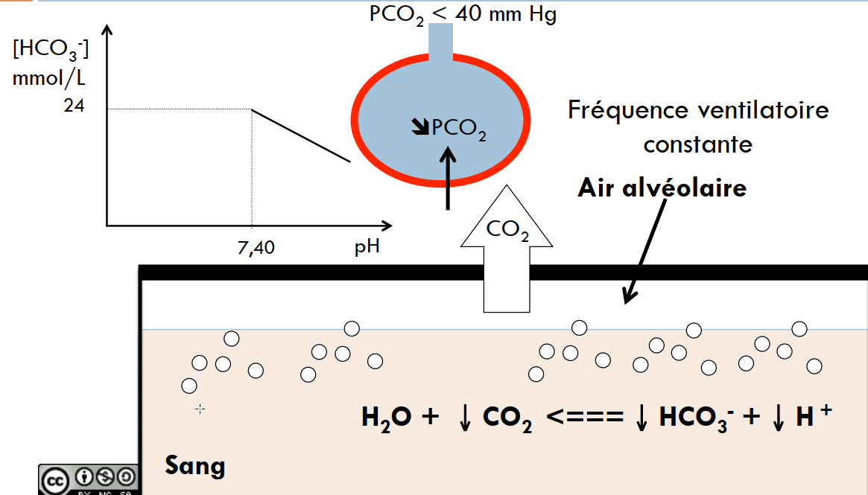
DIMINUTION DE LA PCO2 MILIEU FERME
La diminution de la PCO2 aboutit alors à une diminution des protons des bicarbonates et une diminution de CO2 dissout dans le sang
Le pH augmente l’équilibre est déplacé vers le et la droite

Slide 31
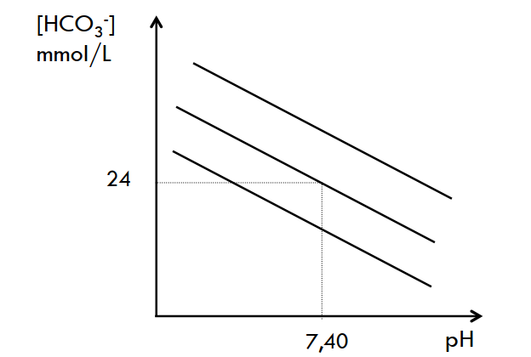
MODELISATION
En milieu fermé la relation entre le pH et la concentration plasmatique de bicarbonates est linéaire.
La constante KA représente le pouvoir tampon des tampons non volatils comme les protéines et les acides faibles non organiques.

Slide 32
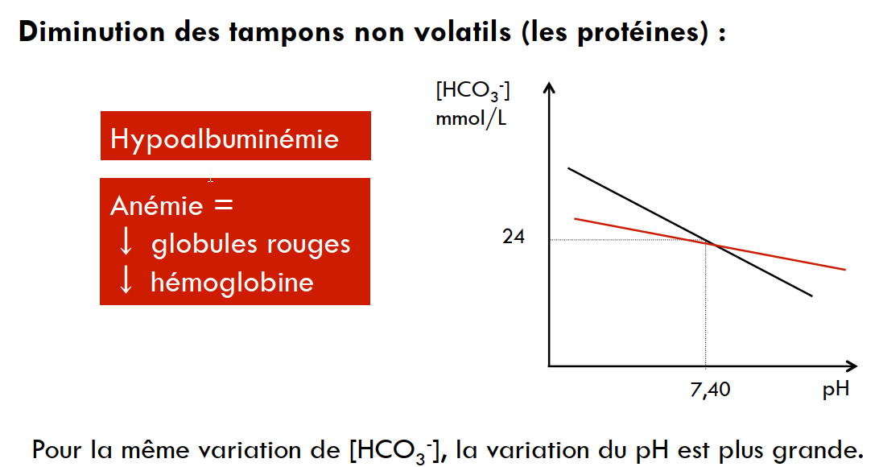
APPLICATION EN MEDECINE
Lorsque le patient est en anémie, la relation s’aplatit
Pour une plus faible variation de bicarbonate, la variation de pH sera plus importante.

Slide 33
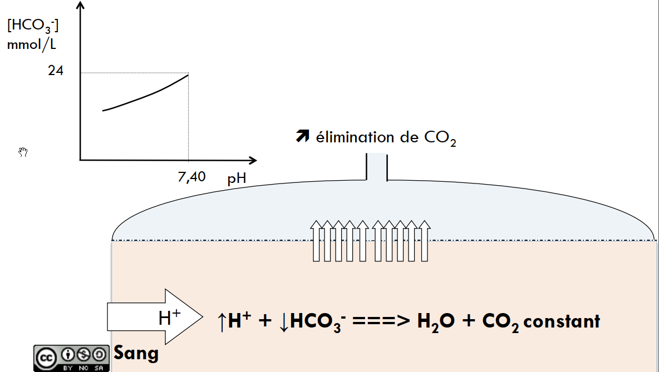
AJOUT PROTONS MILIEU OUVERT
les bicarbonates sont consommés
formation de CO2
Equilibre déplacé vers le bas et la gauche, car on a une augmentation des protons et une diminution des bicarbonates.
relation NON linéaire ≠ milieu ferme

Slide 34
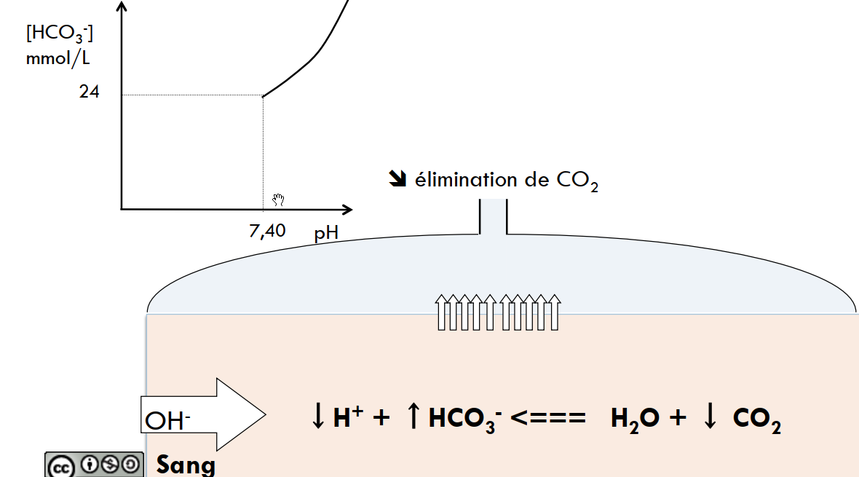
AJOUT BASES MILIEU OUVERT
La quantité de protons diminue, car les ions OH- captent les protons.
Création de bicarbonates
L’équilibre est déplacé vers le haut et la droite ,car on a une augmentation des bicarbonates et du pH

Slide 35
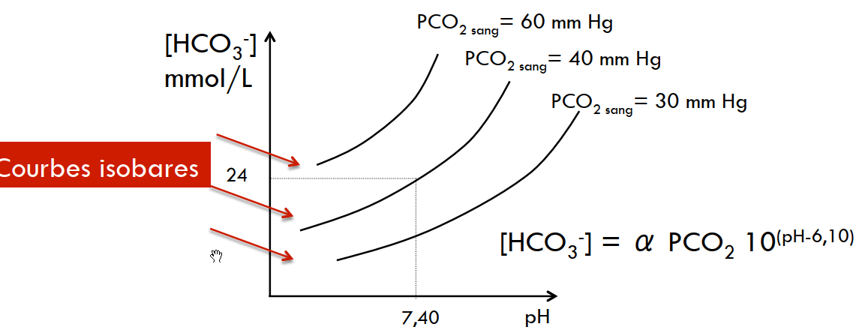
MODELISATION
La relation entre [HCO3-] et le pH est exponentiel en milieu ouvert et dépend de l’évacuation du CO2 (acide volatil)

Slide 36

Tous les tampons qu’ils soient volatils ou fixent fonctionnent de manière synergique.
Ils ne sont pas indépendants.

Slide 37
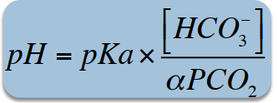
MODELISATION D’HENDERSON ET HASSELBACH
Henderson et Hasselbach ont attribué un rôle central à l’acide carbonique pour modéliser et caractériser les variations de l’état acido-basique chez l’homme.
Cette équation met en relation le pH du milieu extracellulaire ,la concentration sanguine en bicarbonate et la PCO2 sanguine.

Slide 38
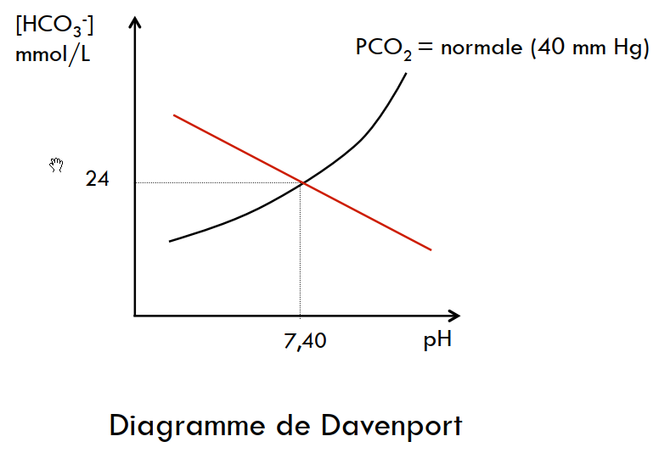
DIAGRAMME DE DAVENPORT
Ce diagramme représente graphiquement l’équation d’Henderson et Hasselbach.
Il permet la compréhension des troubles acido-basiques chez l’homme.
Les variations pH et bicarbonate sont mis en avant, par la relation linéaire (milieu fermé) et la courbe (milieu ouvert ).

Slide 39
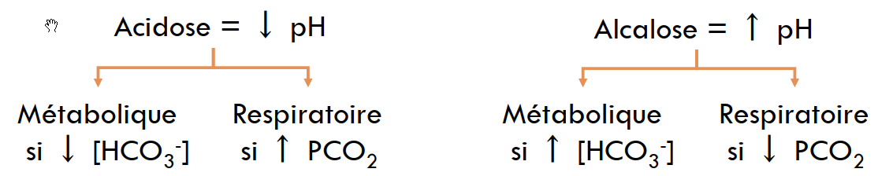
DESEQUILIBRE ACIDO-BASIQUE

Slide 40
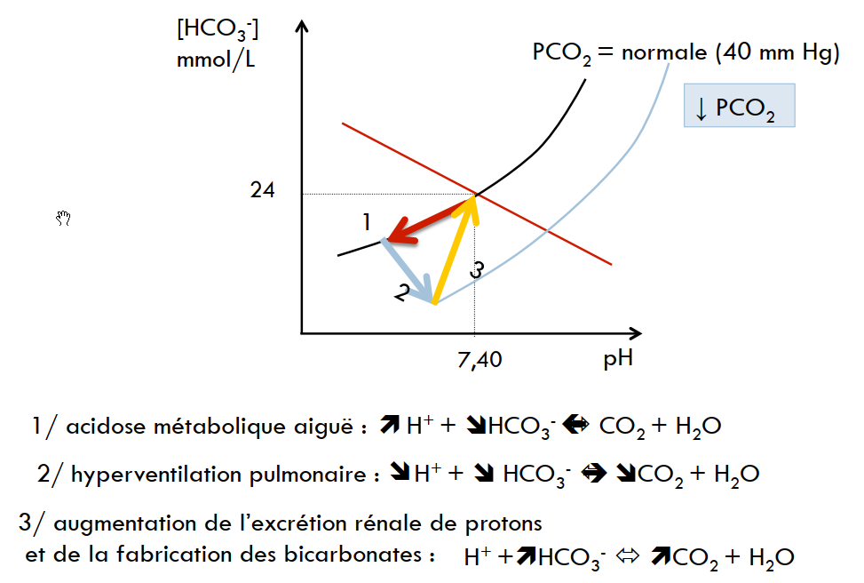
ACIDOSE METABOLIQUE
Phase 1 : trouble initial
Phase 2 : adaptation immédiate et rapide des poumons
Phase 3 : adaptation tardive des reins

Slide 41
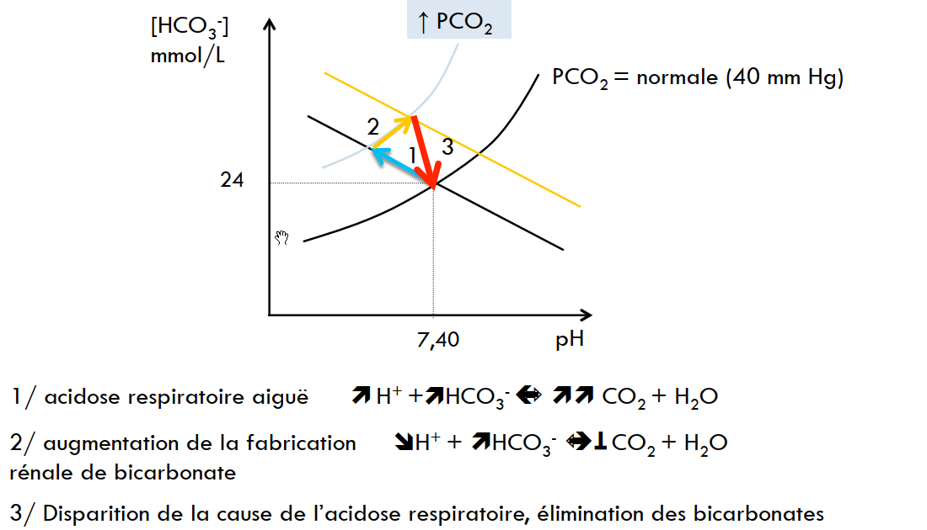
ACIDOSE RESPIRATOIRE
Phase 1 : trouble initial
Phase 2 : adaptation des reins
Phase 3 : disparition de la cause initiale du trouble, retour à l’état normal

Slide 42

GAZOMETRIE
C’est un prélèvement sanguin sous anticoagulant
La gazométrie nous permet de mesurer le pH et la PCO2 , et à partir de ces donnes on peut calculer la concentration en bicarbonates
Permets de caractériser l’état acido-basique d’un patient

Slide 43
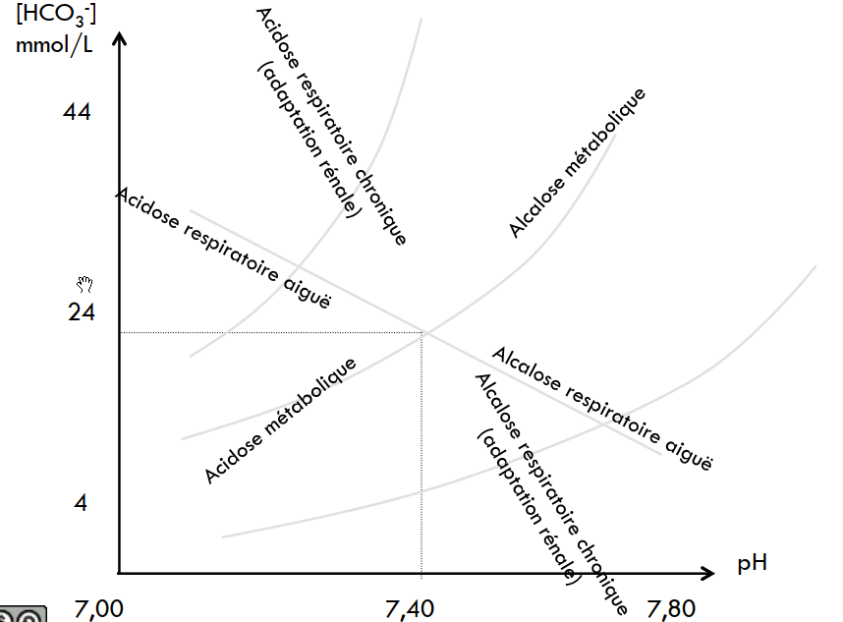
LIMITE AU DIAGRAMME DE DAVENPORT
Le diagramme de Davenport est adapté pour des troubles simples respiratoires ou métaboliques.
Or en médecine on a régulièrement des troubles mixtes par exemple, coexitance d’une insuffisance respiratoire et métabolique.
En pratique courante ce diagramme n’est pas utilisé.

Slide 44
QCM 1
A propos du cours acide/base
Le pH du milieu intérieur n’est pas régulé
L’equilibre acido-basique influe le transport de l’oxygène par l’hémoglobine
L’organisme est rarement soumis à une charge acide
L’acide carbonique peut acidifier ou alcaliniser l’organisme

Slide 45
REPONSE QCM 1
A propos du cours acide/base
Le pH du milieu intérieur n’est pas régulé
L’equilibre acido-basique influe le transport de l’oxygène par l’hémoglobine
L’organisme est rarement soumis à une charge acide
L’acide carbonique peut acidifier ou alcaliniser l’organisme

Slide 46
QCM 2
A propos de l’adaptation de l’organisme :
Au repos les reins et poumons sont pépouze ils n’ont rien à faire
Pendant l’effort les poumons s’adaptent ils éliminent jusqu’à 5x plus de CO2
Après l’effort les reins s’adaptent ils éliminent les protons et régénèrent les bicarbonates
Les reins ont une plus grande capacité d’adaptation que les poumons

Slide 47
REPONSE QCM 2
A propos de l’adaptation de l’organisme :
Au repos les reins et poumons sont pépouze ils n’ont rien à faire
Pendant l’effort les poumons s’adaptent ils éliminent jusqu’à 5x plus de CO2
Après l’effort les reins s’adaptent ils éliminent les protons et régénèrent les bicarbonates
Les reins ont une plus grande capacité d’adaptation que les poumons

Slide 48
QCM 3
Suite à de gros problème respiratoire Oskour est admis dans votre service. Que pouvez-vous déduire de son état acido-basique
pH= 6,96 [HCO3-]=25mmol/L PCO2 = 76 mmHg
Il est en alcalose respiratoire
Il est en acidose métabolique
Il est en acidose respiratoire
Son pronostique vital est engagé ( RIP oskour)

Slide 49
REPONSE QCM 3
Suite à de gros problème respiratoire Oskour est admis dans votre service. Que pouvez-vous déduire de son état acido-basique
pH= 6,96 [HCO3-]=25mmol/L PCO2 = 76 mmHg
Il est en alcalose respiratoire
Il est en acidose métabolique
Il est en acidose métabolique
Son pronostique vital est engagé ( RIP oskour)

